Slide 1
Postgresql подключение к БД
Для студентов ССА 3 курса

Slide 2
Команда подключения к серверу и БД
Как мы помним из предыдущей шпаргалки в сервере БД может быть несколько кластеров, но и самих серверов может быть несколько, как по хостам (localhost, 127.0.0.1) так и по портам. В самом же кластере у пользователя могут и даже должны быть права не на весь сервер (если это не администратор), а на конкретную базу. И даже в этом случае пользователь администратор к каждой базе в postgresql прописывается с именем и видом прав каждый раз.

Slide 3
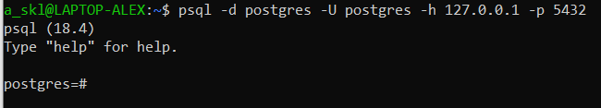
Команда подключения к серверу и БД
В данной инструкции не все параметры обязательные, например база может не указываться, в этом случае пользователь: администратор или корневой postgres входит с правами на весь кластер. Так же можно не указывать порт тогда по умолчанию команда будет пытаться подключиться к default = 5432 порту. Если при установки из исходников или из apt вы не настраивали иного порта. Если вы не разворачивали кластер БД удаленно а работаете на сервере непосредственно (ssh, remote desktop), то по умолчанию команда будет «стучаться на localhost

Slide 4
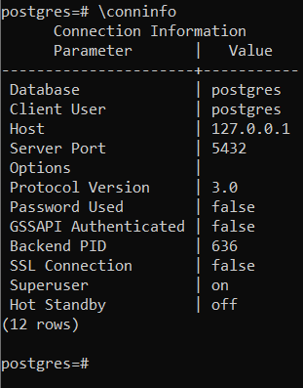
Команда проверки типа соединения
Команда \conninfo позволяет нам убедиться, к какому кластеру и к какой базе данных мы подключились, так же она показывает хост и порт подключения. Она помогает в случае если мы не находим интересующую нас базу и т.д.

Slide 5
GSSAPI Authentication
GSSAPI Authentication (аутентификация GSSAPI) — это стандартный интерфейс для систем единого входа (Single Sign-On, SSO), который позволяет приложениям безопасно подтверждать личность пользователя, не передавая пароль по сети .
Проще говоря, это технология, которая обеспечивает безопасную и безпарольную аутентификацию. Ее основная идея — отделить процесс аутентификации от самого приложения. Вместо того чтобы приложение само обрабатывало пароли, оно использует GSSAPI как универсальный "переводчик" для работы с разными системами безопасности .

Slide 6
Backend PID
PID — это уникальный номер, который операционная система (Linux, Windows, macOS) присваивает каждому запущенному процессу.
Пока программа работает, у нее есть PID номер, и по нему система может:
Находить процесс и управлять им.
Отправлять ему сигналы (например, принудительно завершить через команду kill -9 PID).
Следить за тем, сколько памяти или процессорного времени он потребляет.
Зачем это нужно:
Отладка (Debugging): Если backend упал (crashed), в системных логах (или в отчетах об ошибках) будет указан PID. По этому номеру можно найти связанные записи в логах, чтобы понять, что случилось именно с этим экземпляром приложения.
Перезагрузка без остановки: Когда копируется новый код на сервер, можно отправить сигнал конкретному PID (например, SIGHUP), чтобы процесс перечитал файлы и перезапустился, не прерывая обработку текущих запросов пользователей.
Мониторинг ресурсов: С помощью команды top или htop в Linux можно видеть список всех PID и можно отсортировать их по нагрузке на CPU, чтобы найти, какой именно процесс backend потребляет максимальное количество ресурсов.

Slide 7

Команда подключения к кластеру сервера БД

Slide 8
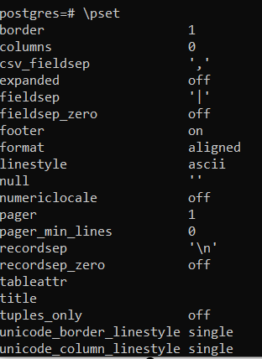
Команда форматирования вывода SQL-запросов
Команда \pset используется для настройки форматирования и отображения результатов SQL-запросов.
Команда \pset без параметров демонстрирует текущие настройки форматирования. На слайде не полный вывод параметров форматирования

Slide 9
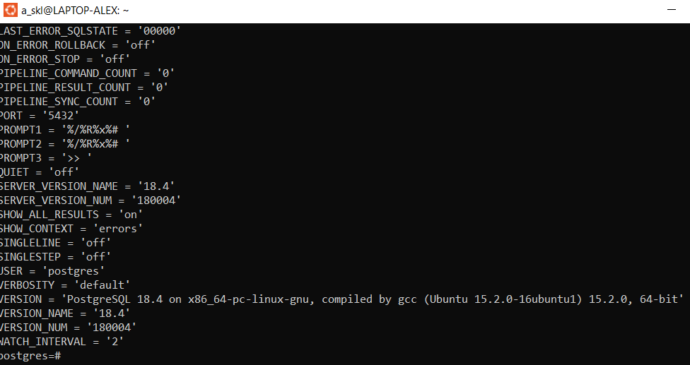
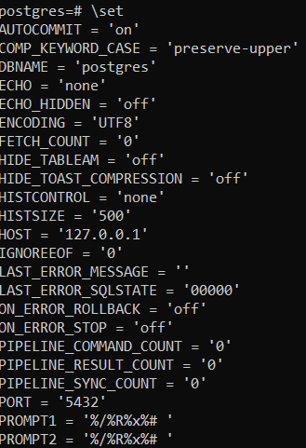
Команда для создания и управления переменными в сессии

Slide 10
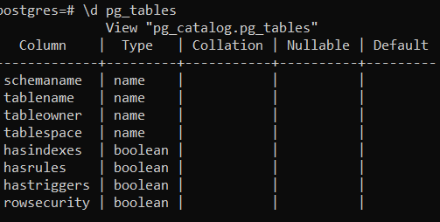
Просмотр таблиц в подключенной базе даннных

